Slide 1
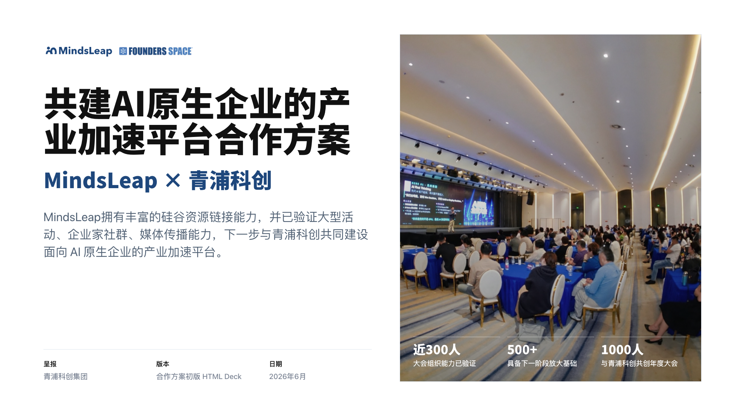
Notes:
截图页 1: 01 封面

Slide 2

Notes:
截图页 2: 02 核心判断

Slide 3
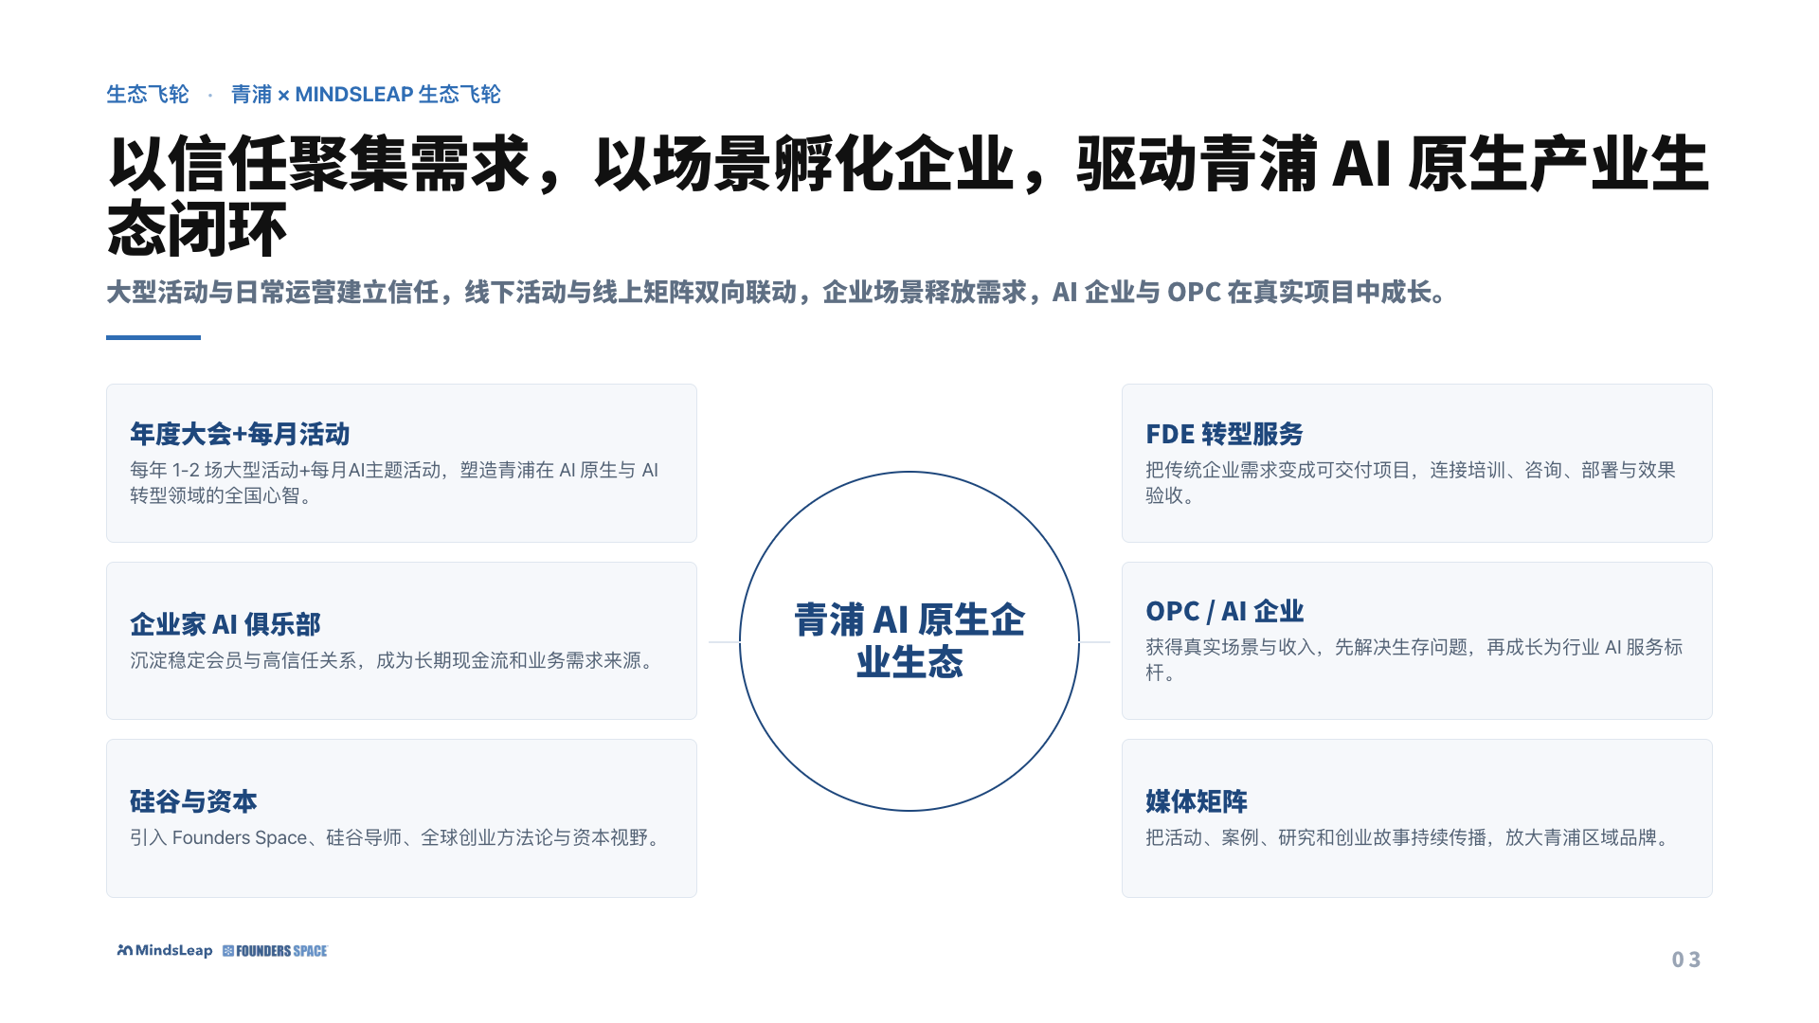
Notes:
截图页 3: 03 生态飞轮

Slide 4
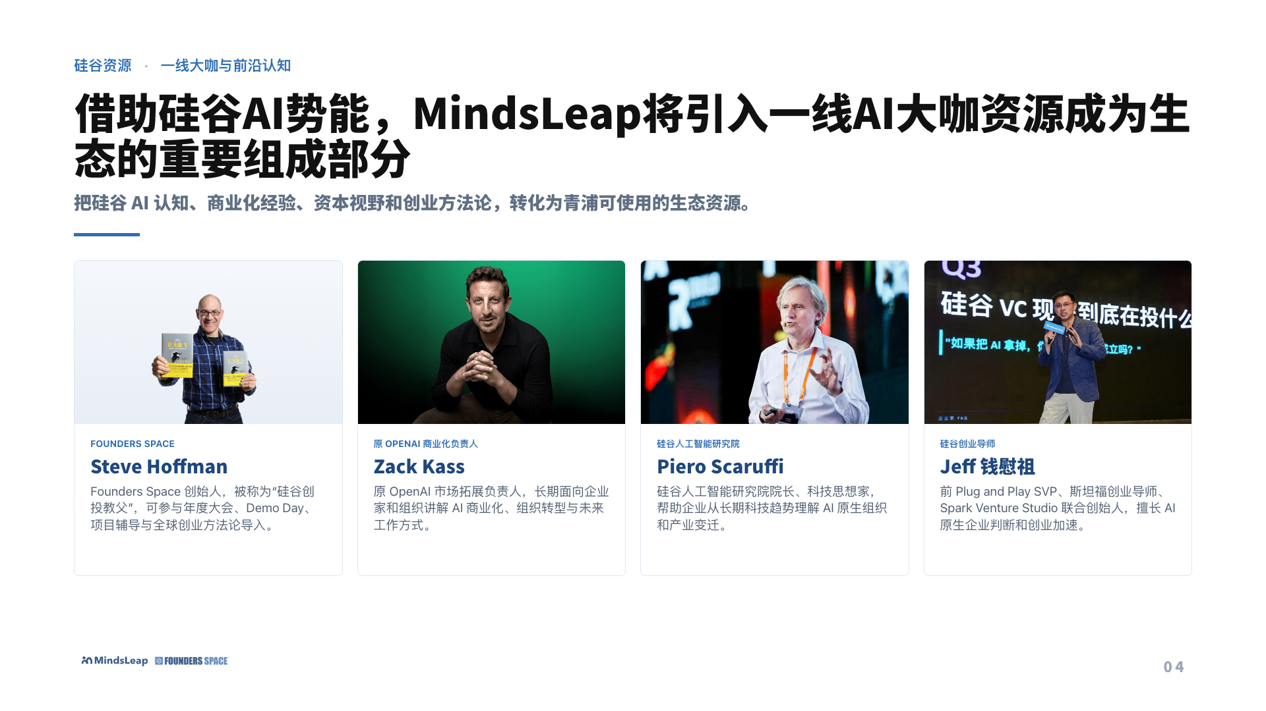
Notes:
截图页 4: 04 硅谷链接

Slide 5
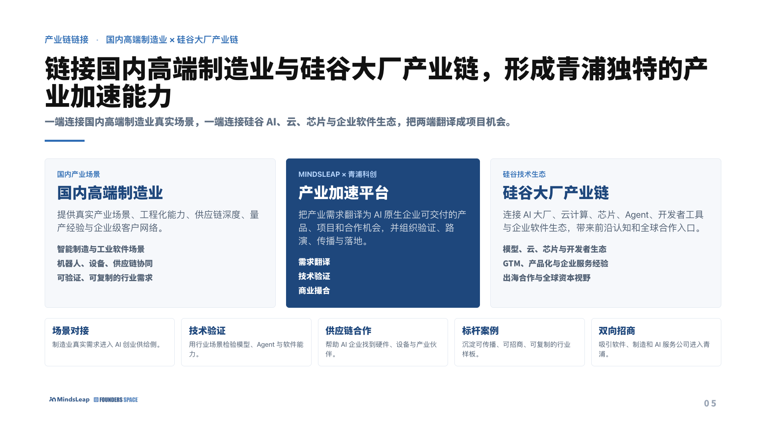
Notes:
截图页 5: 05 产业链链接

Slide 6
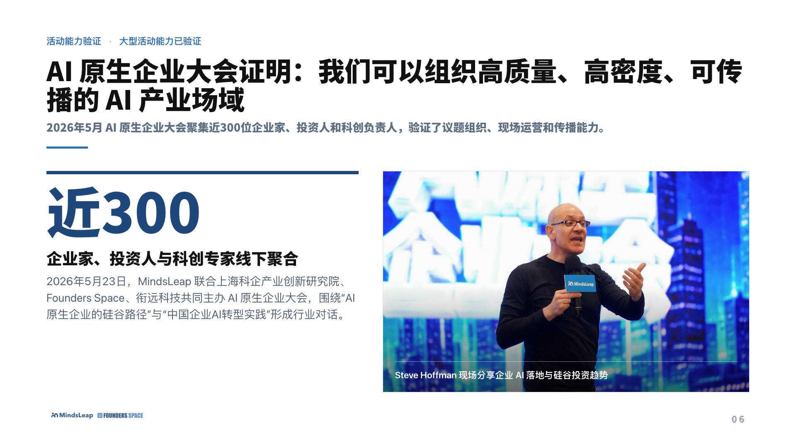
Notes:
截图页 6: 06 大型活动能力

Slide 7
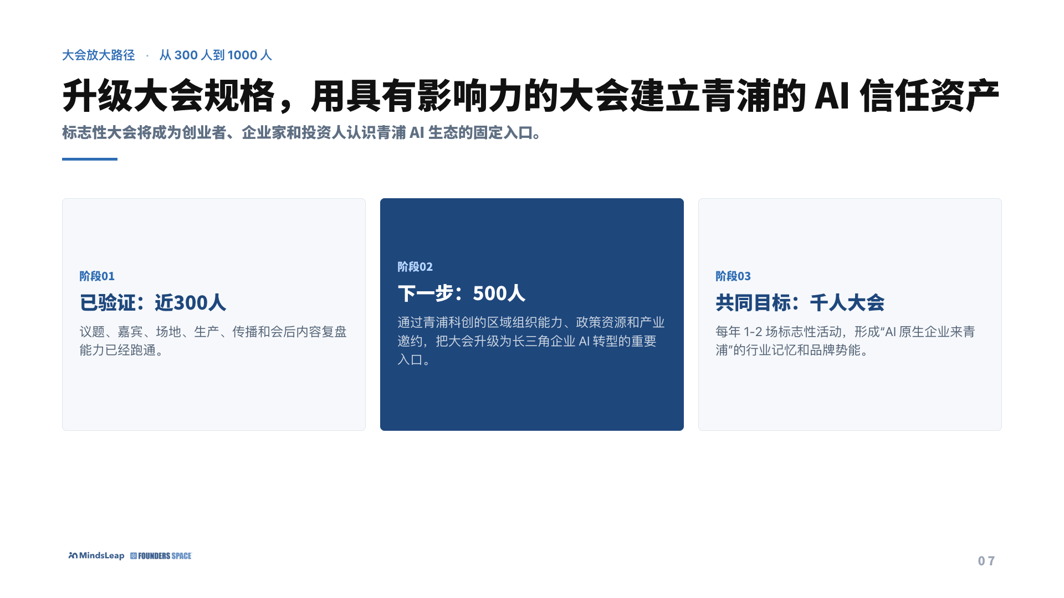
Notes:
截图页 7: 07 从300到1000

Slide 8
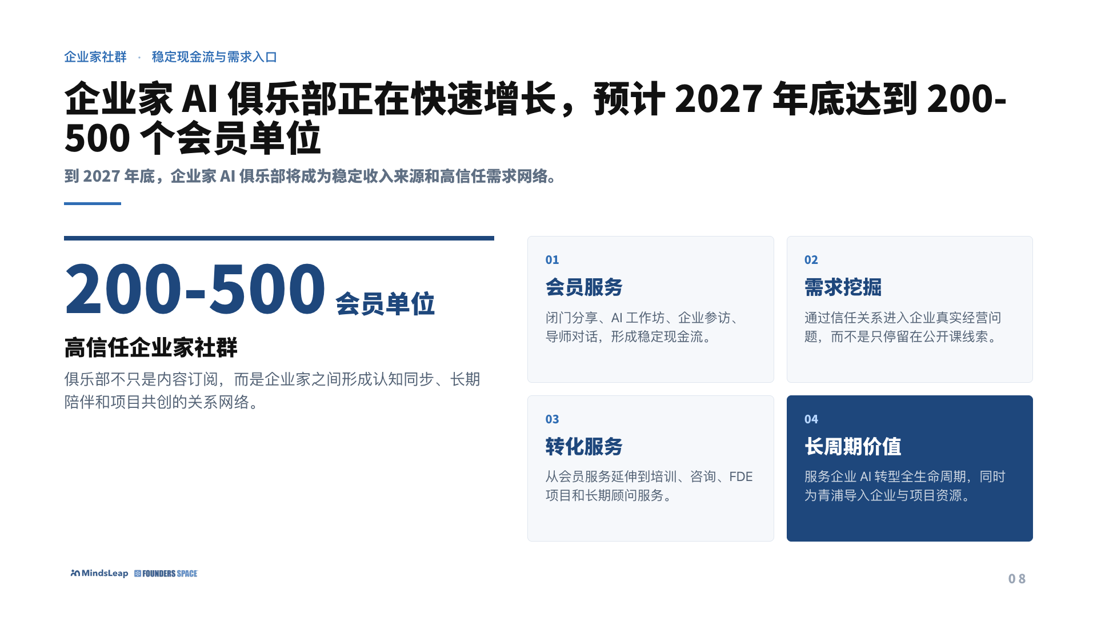
Notes:
截图页 8: 08 企业家 AI 俱乐部

Slide 9
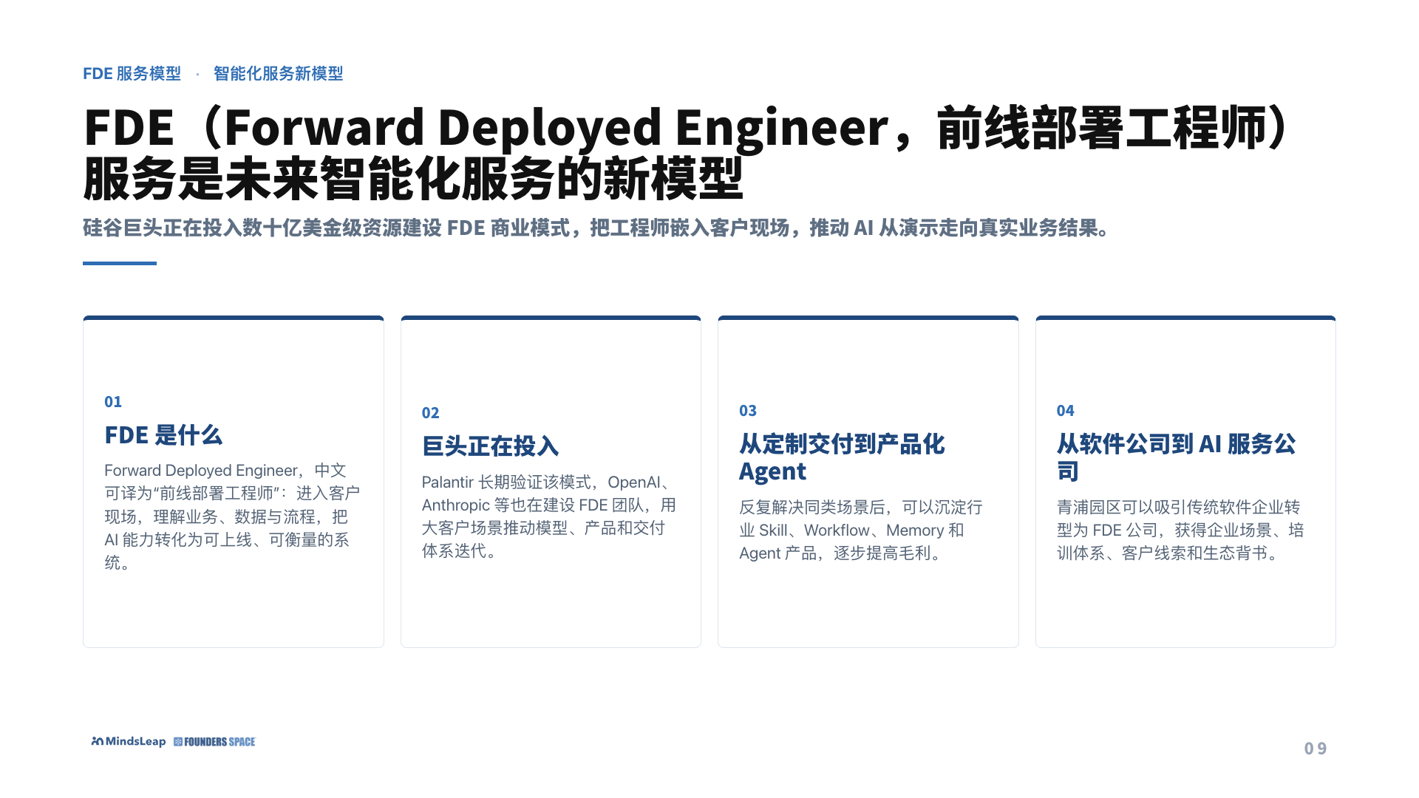
Notes:
截图页 9: 09 FDE 商业模式

Slide 10
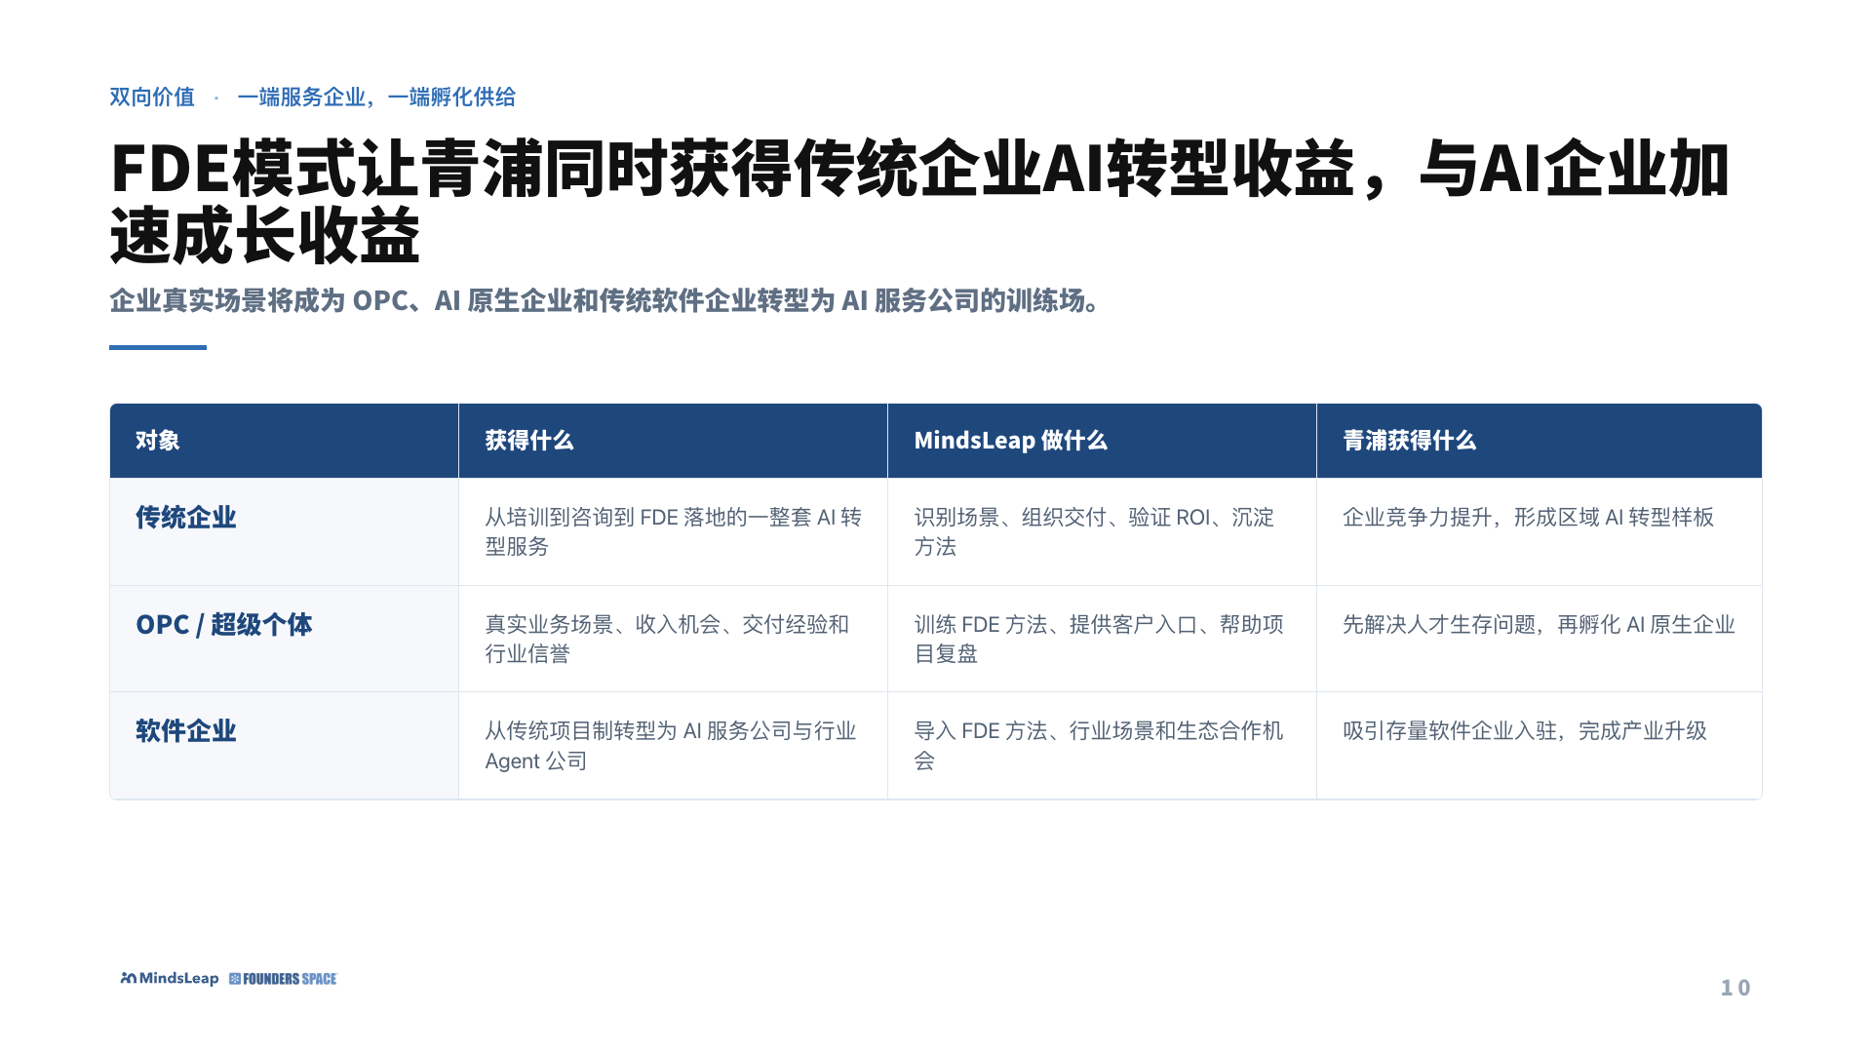
Notes:
截图页 10: 10 双向价值

Slide 11
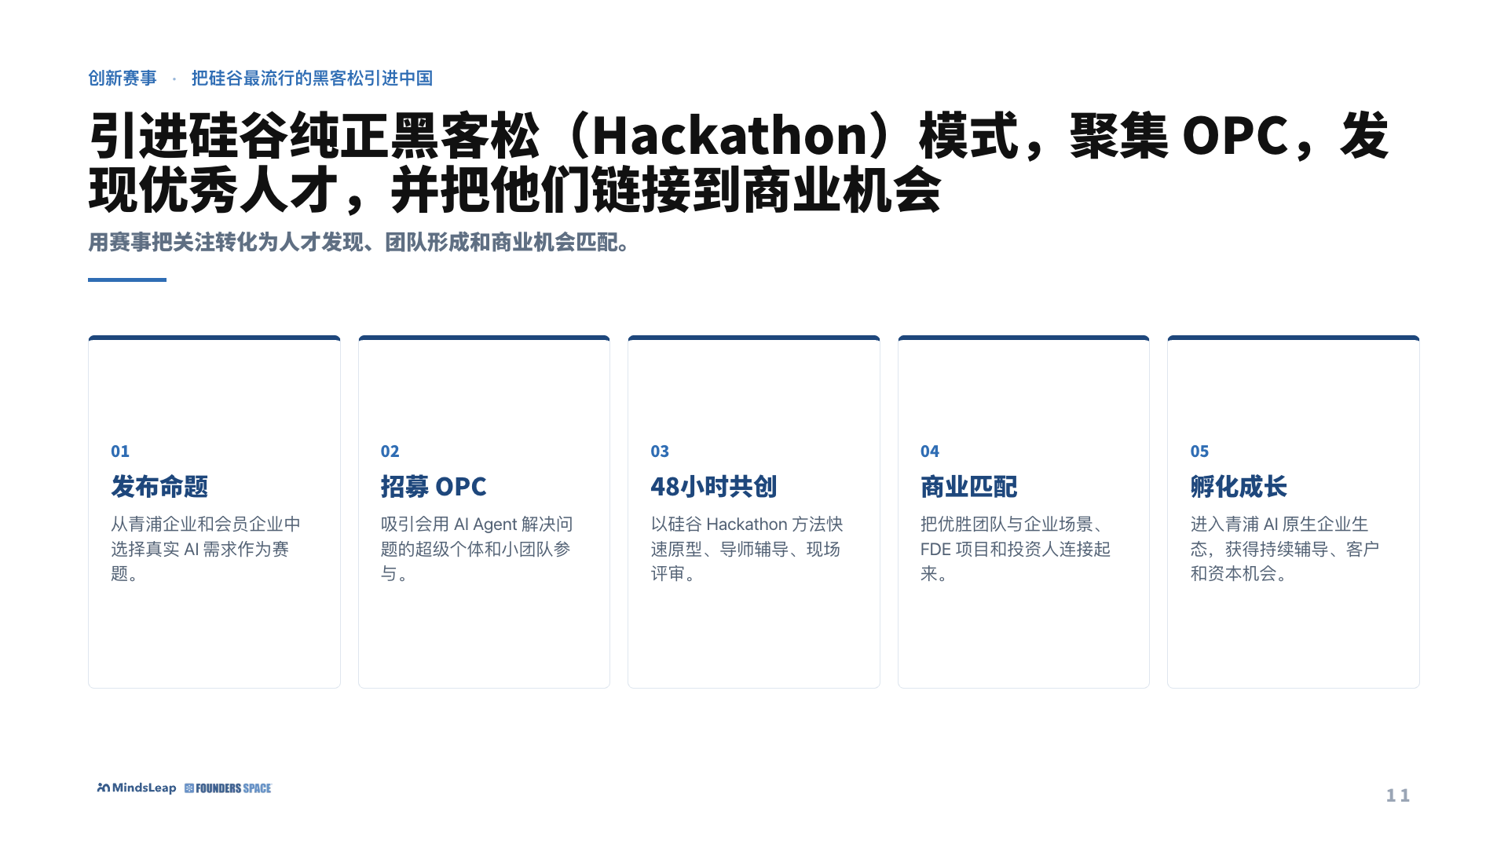
Notes:
截图页 11: 11 Hackathon

Slide 12
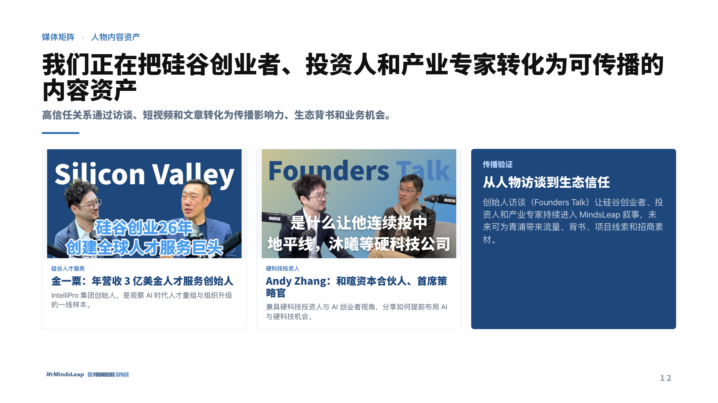
Notes:
截图页 12: 12 媒体矩阵

Slide 13
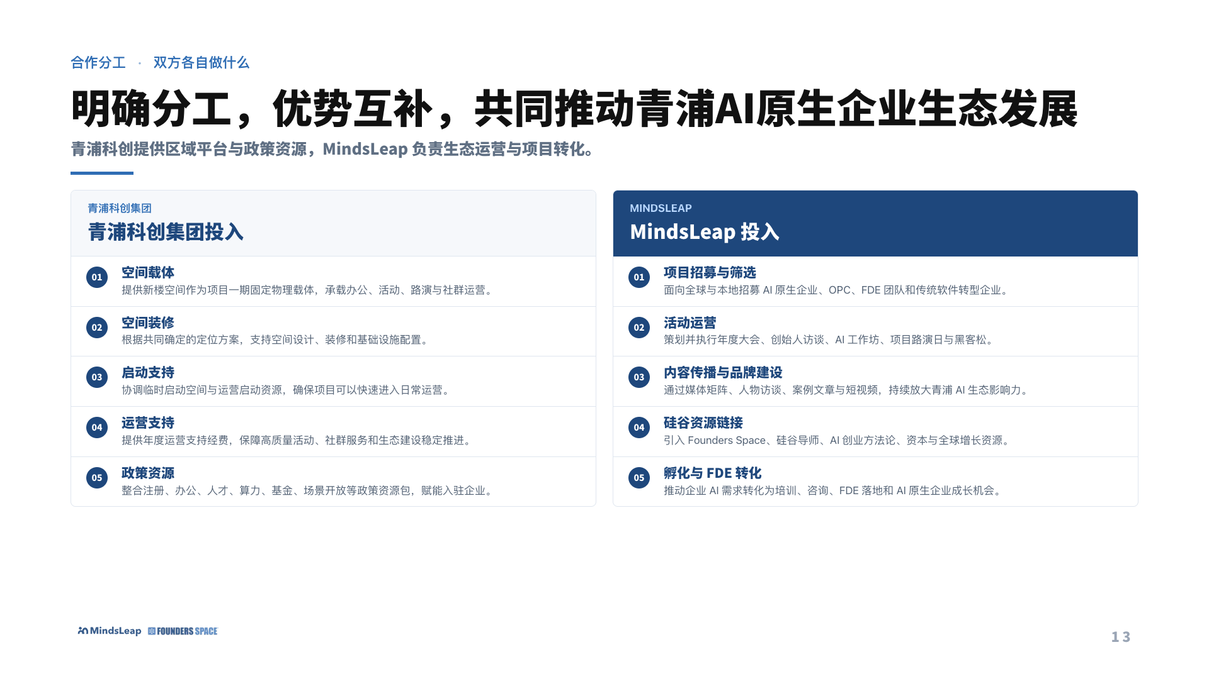
Notes:
截图页 13: 13 合作分工

Slide 14
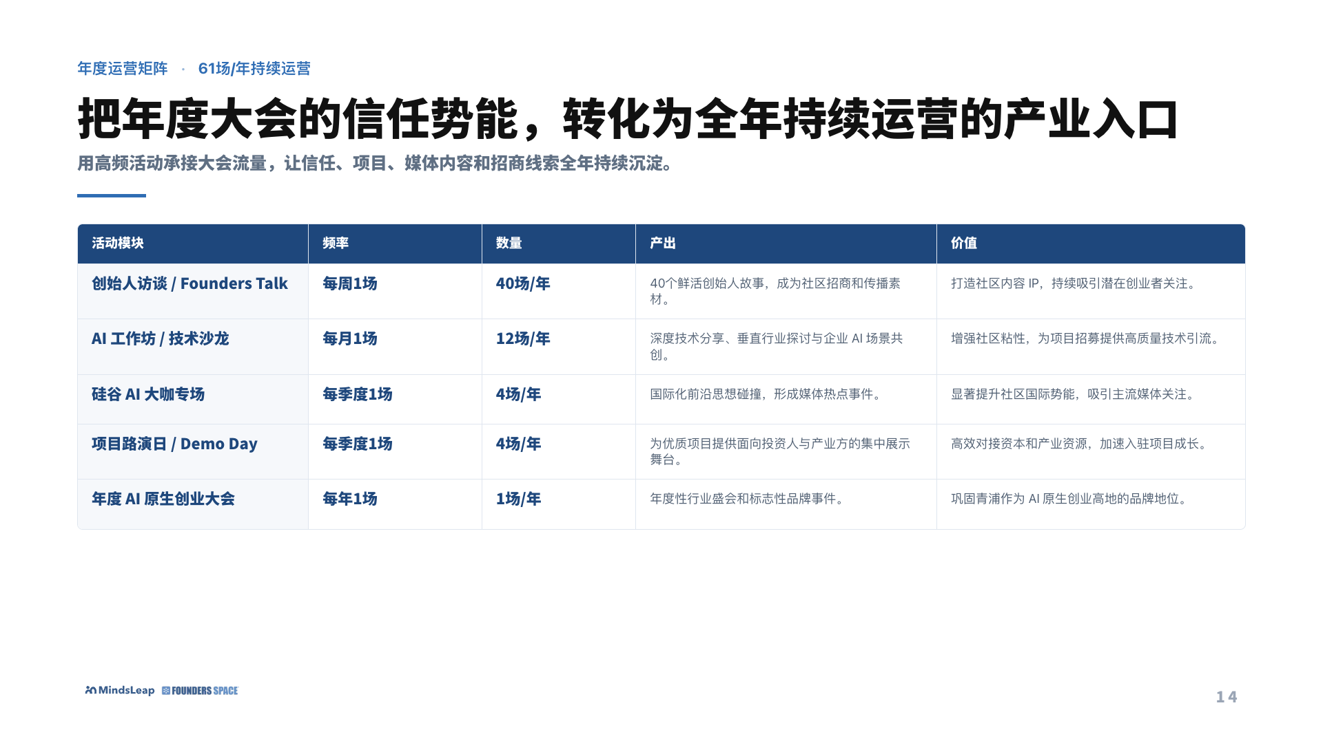
Notes:
截图页 14: 14 年度活动矩阵

Slide 15
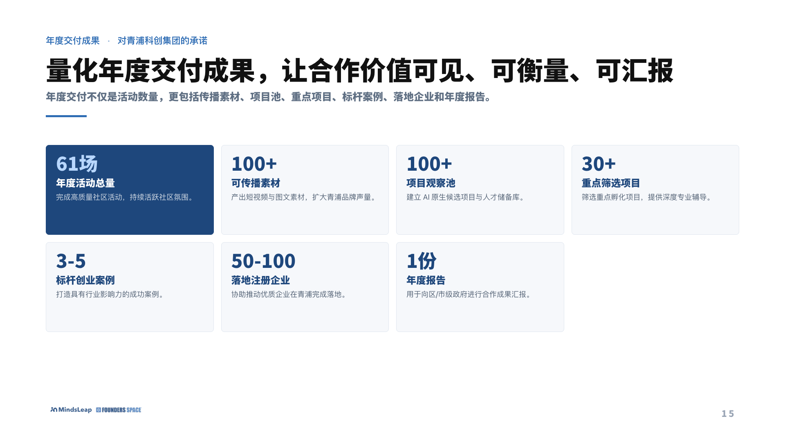
Notes:
截图页 15: 15 年度交付成果

Slide 16
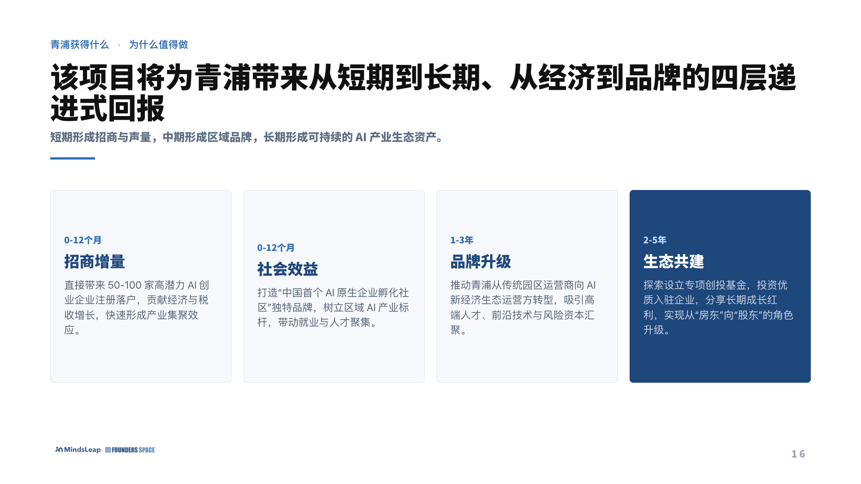
Notes:
截图页 16: 16 对青浦回报

Slide 17
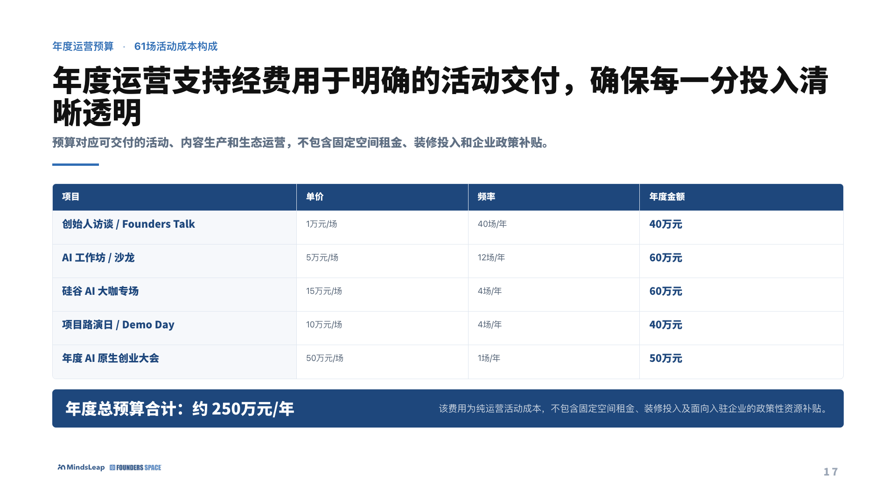
Notes:
截图页 17: 17 年度运营预算

Slide 18
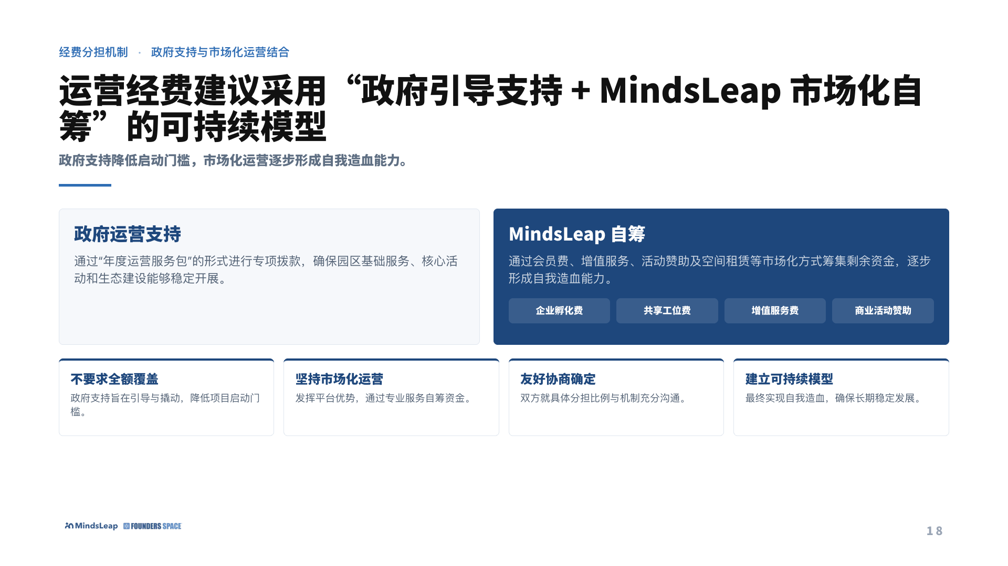
Notes:
截图页 18: 18 经费分担机制

Slide 19
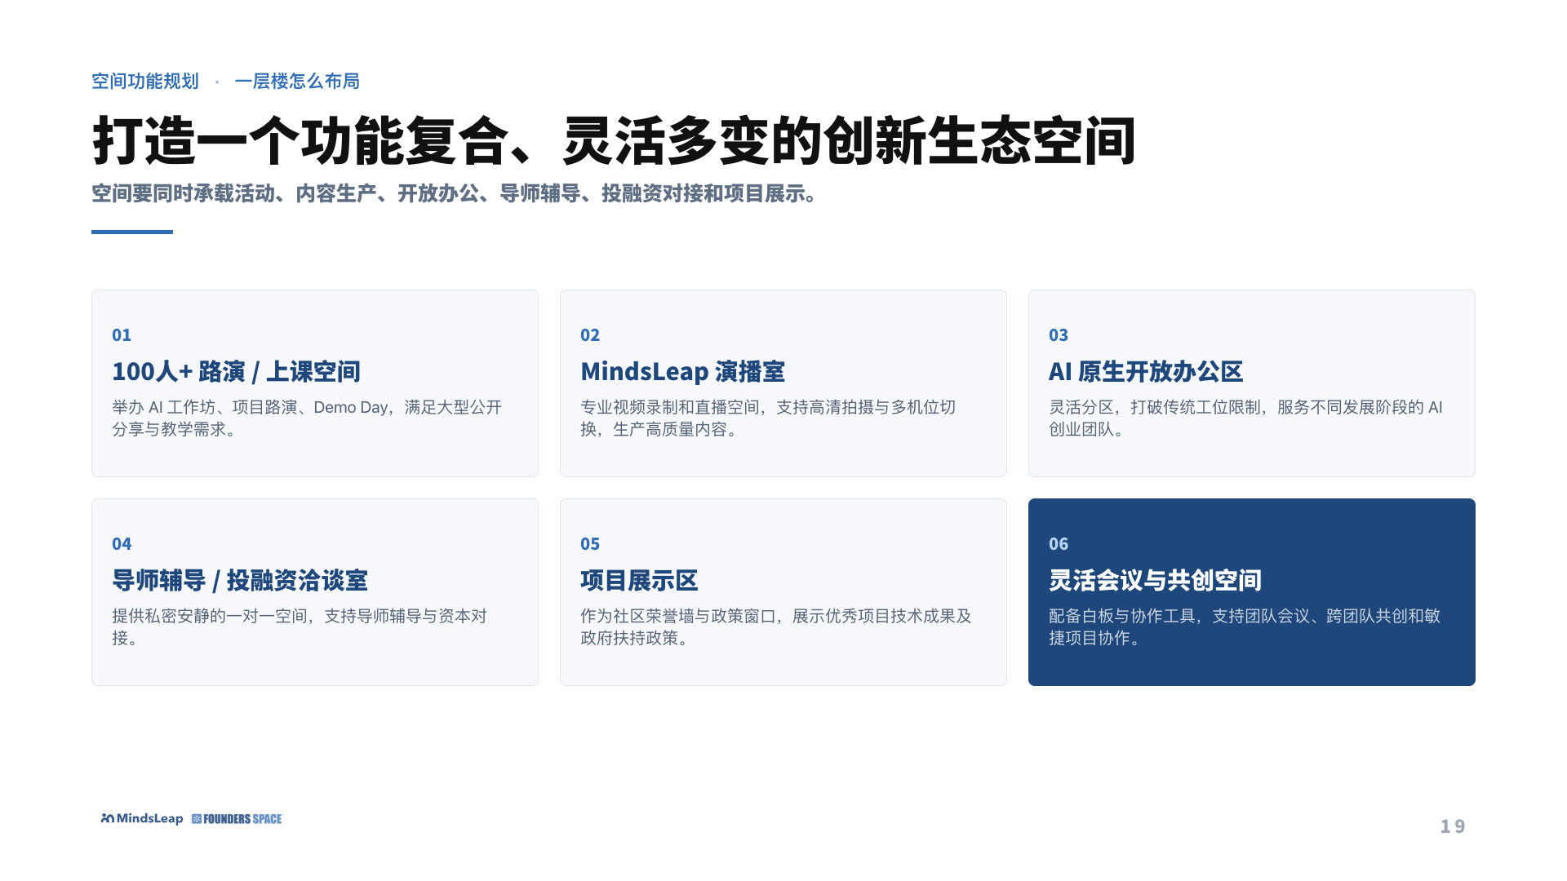
Notes:
截图页 19: 19 空间功能规划

Slide 20
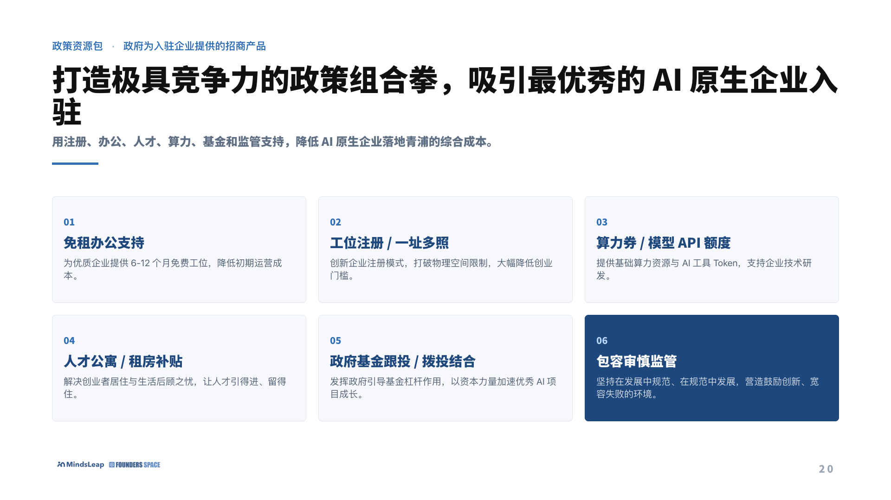
Notes:
截图页 20: 20 政策资源包

Slide 21
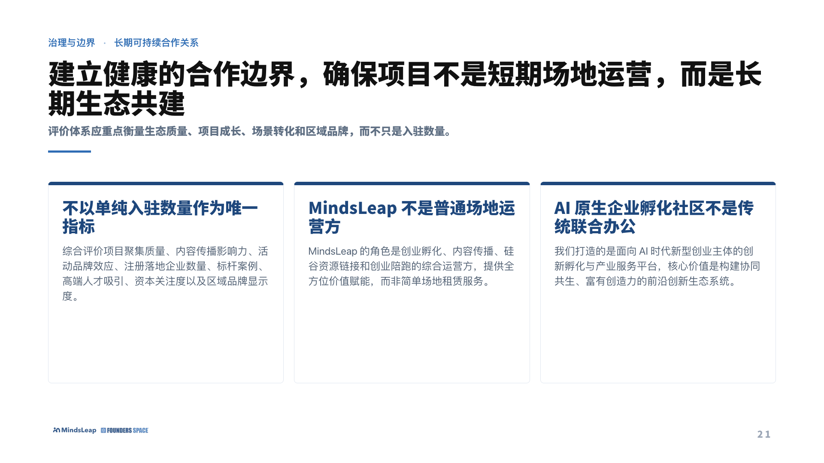
Notes:
截图页 21: 21 治理与合作边界

Slide 22
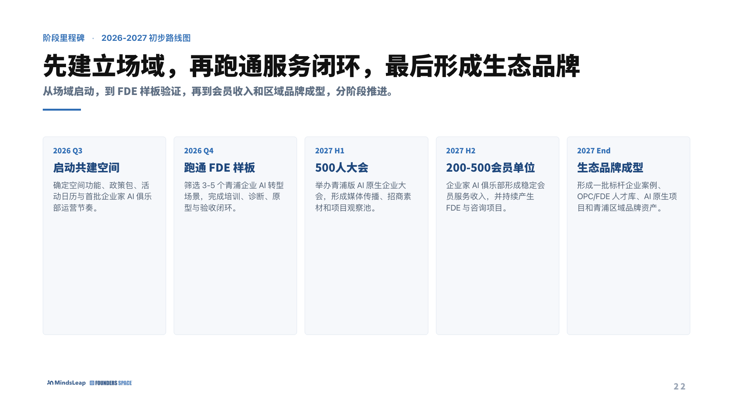
Notes:
截图页 22: 22 里程碑

Slide 23
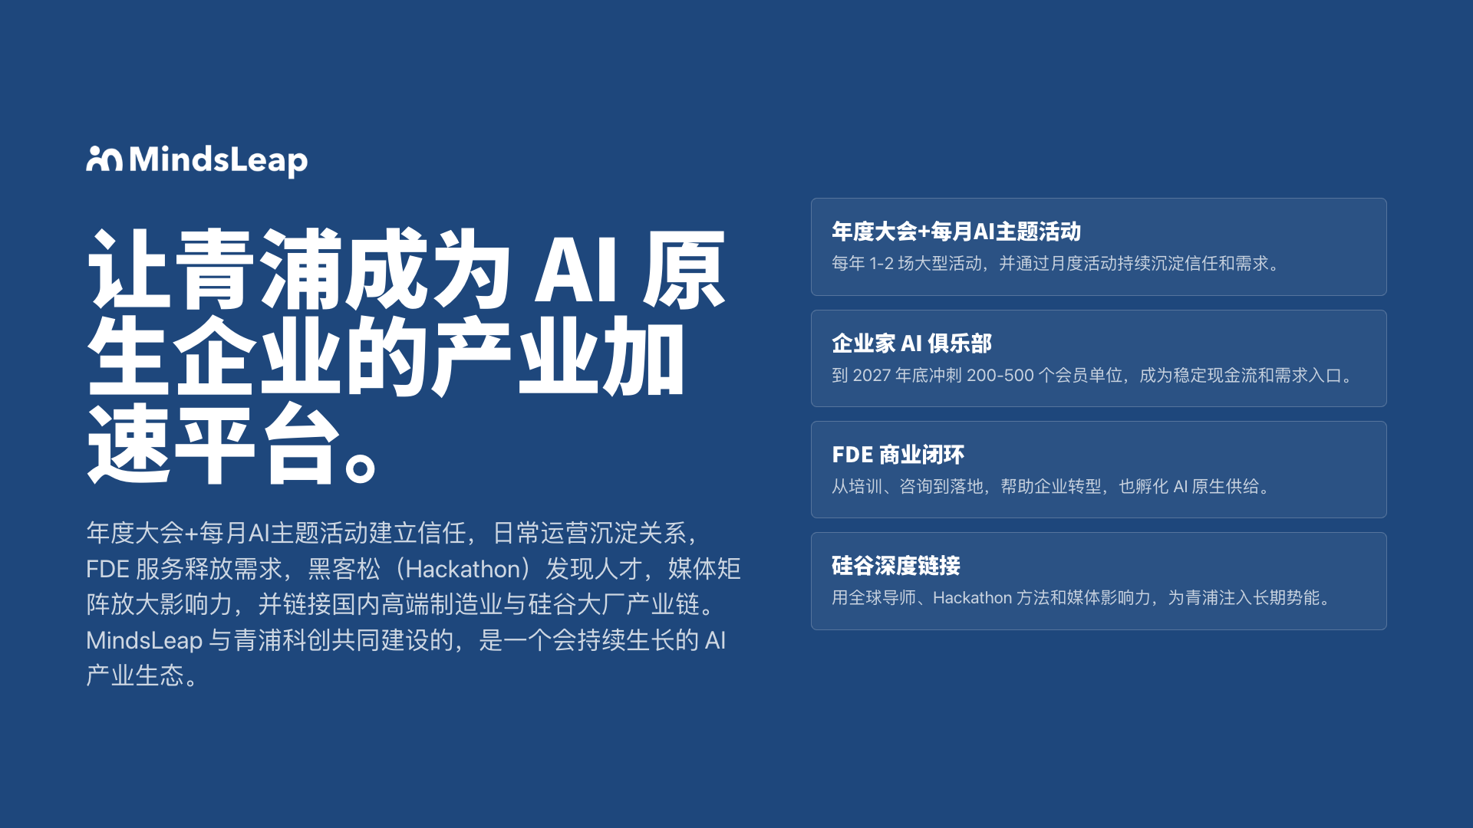
Notes:
截图页 23: 23 结尾

